Slide 1

Allmän information

Slide 2
Byggnation av tryckavlopp
Installation av pumpstation
Förläggning av ledningar på tomt

Slide 5
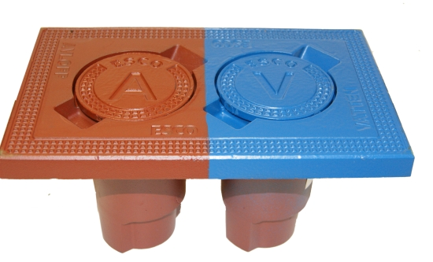
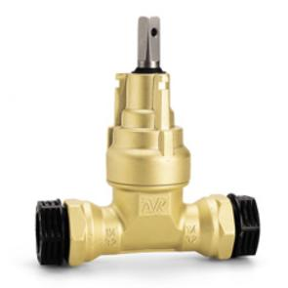
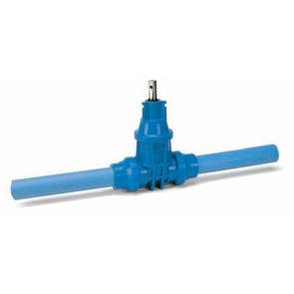
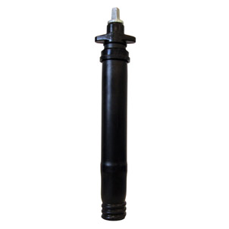
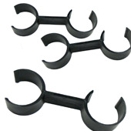
LPS-frostskydd, servis på fullt djup

Slide 6
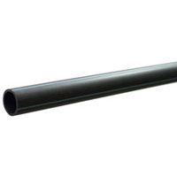
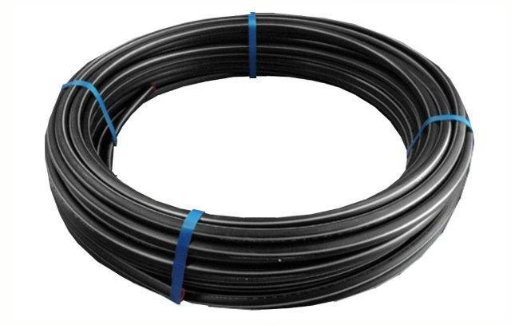
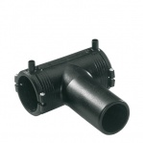
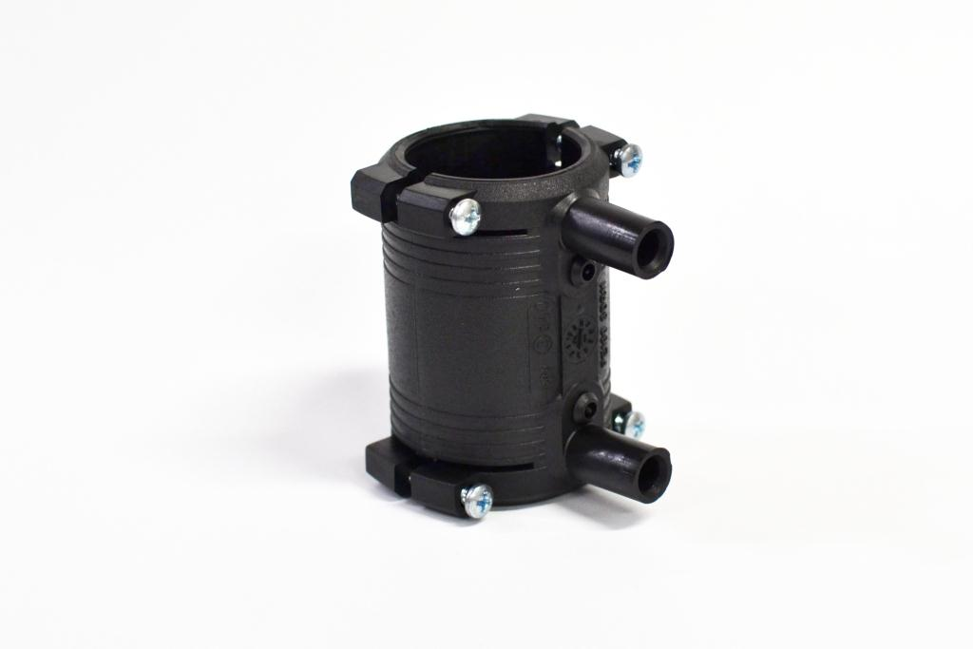
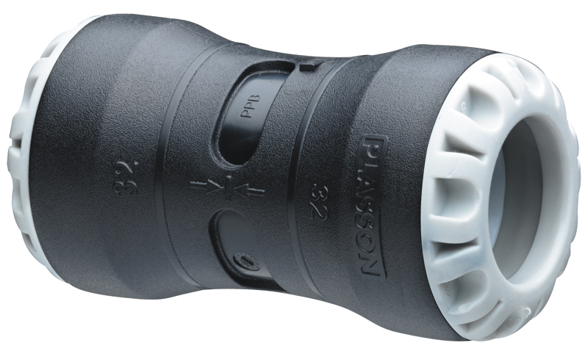

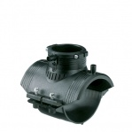
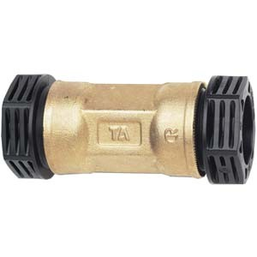
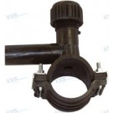
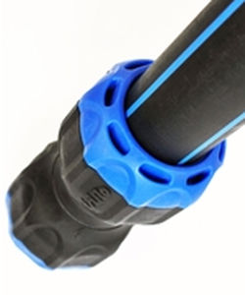
Rördelar
Slangar
40/35,2mm Brun ”stripe” = avlopp PE80,SDR17,PN8
32/26,2mm Blå ”stripe” = vatten PE80,SDR11;PN12,5
Kopplingar
T-Rör

Slide 7
Spolning
Spolning och desinfektion av vattenledning
Vattenledning skall efter färdigställande renspolas och desinfekteras enligt VAV 77, tillika uppvisa godkänt vattenprov. Vattenprov skall märkas driftkontroll på följesedel till laboratoriet. Vid förhöjd halt av heterotrofa bakterier utförs omspolning och ett nytt vattenprov tas ut. Om detta ej räcker utförs även desinfektion. Vid koliforma och E-coli utförs desinfektion och ett nytt vattenprov tas ut.

Slide 8
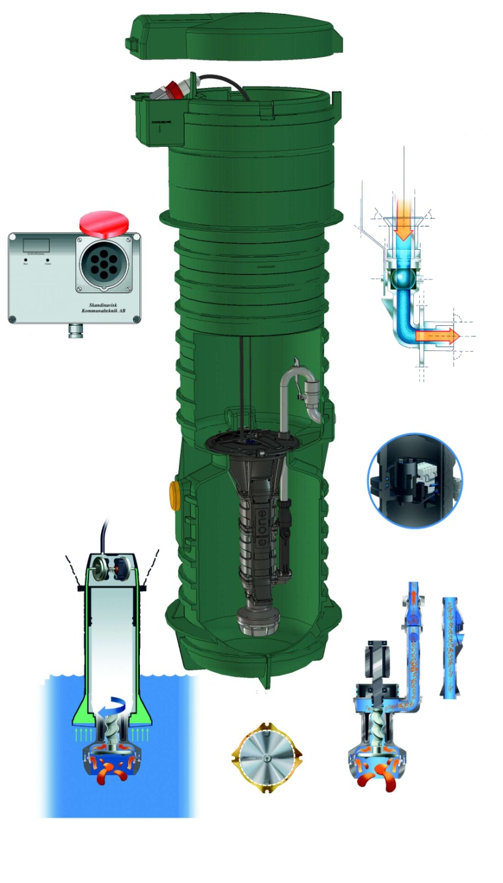
LPS-pumpstationer
Underhållsfria- inga vippor/ oljajor
Inbyggd start/ stopp/ larm
GTMS, 10-15 år
Luktfri, mellandäck
56mVp + 50%
Back och antivakuumventil
1-fas motor, 750W
Enkel att kapa/ höja

Slide 9
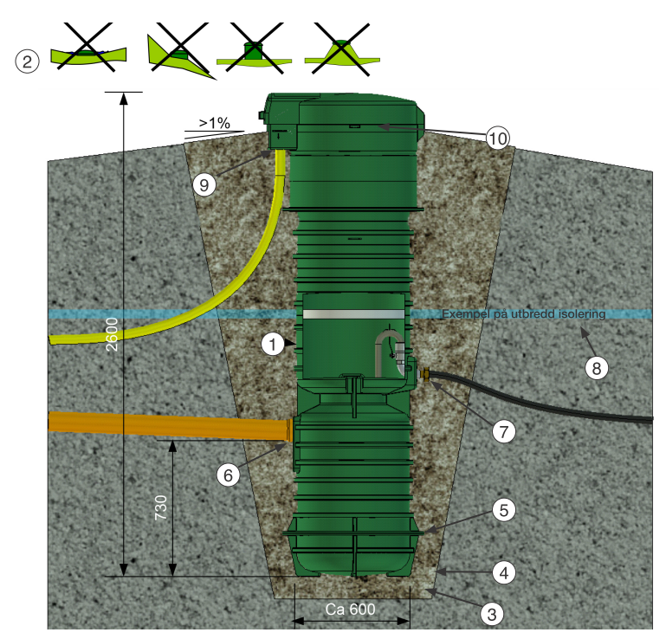
Installation av LPS-pumpstation

Slide 10
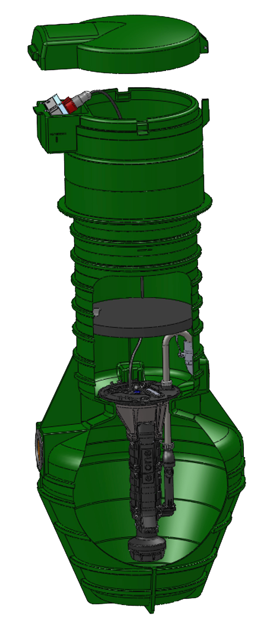
LPS 2000EX
Frostskyddsisoleringen allmänt
Notes:
Utlopp, standard R32 invändig gänga.
• Tank med stor sump (390 liter) tillverkad av korrosionsfri, miljövänlig, återvinningsbar Polyeten.
• Tankens övre del har en diameter av 0,6 m och totalhöjden är 2,6 m. Den kan både förlängas och förkortas efter behov.
• Tankens botten är formad så att den tillsammans med pumpen hålls fri från sediment.
• Pumpen är en skruvpump och har visat sig överlägsen vid sammankoppling av flera pumpar i system.
• Pumpen är en 230V 1-fas motor på ca 1kW vilket ger den absolut lägsta installationskostnaden samtidigt som den inte påverkar elnätet mer än en dammsugare.
• Pumpen är konstruerad så att hydraulik- resp. automatikdelen snabbt kan demonteras vid reparation.
• Nivåerna, start-, stopp och alarm, känns av med hjälp av pressostater, dvs. inga krånglande vippor.
• Vid alarmnivån ges en signal som kan kopplas till valfri indikator som till exempel lampa eller summer.
• Pumpen är skärande och har hög kapacitet med ca 0,4 l/s vid 56 mvp. Verkningsgraden är hög och ökar faktiskt med ökat tryck!

Slide 11
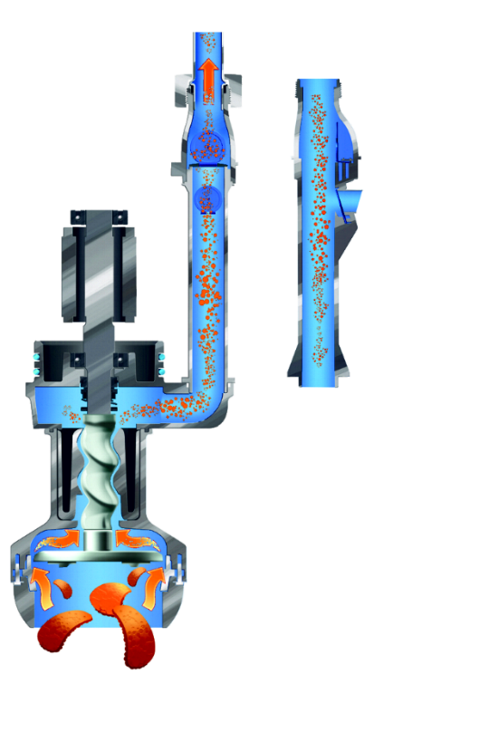
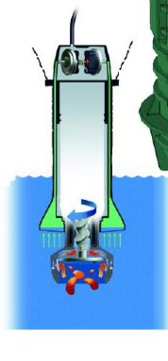
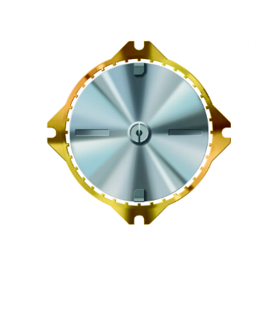
Skärhjul-pump-utlopp
Effektiv motor 1-fas 230V
Back- och antivakuumventil
Keramisk tätning utan olja
Stort skärhjul finfördelar partiklar till max ca 4mm storlek

Slide 12
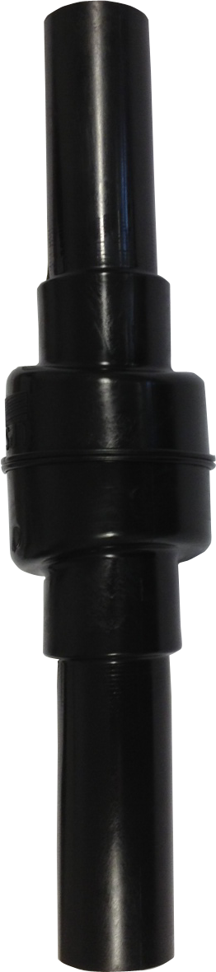
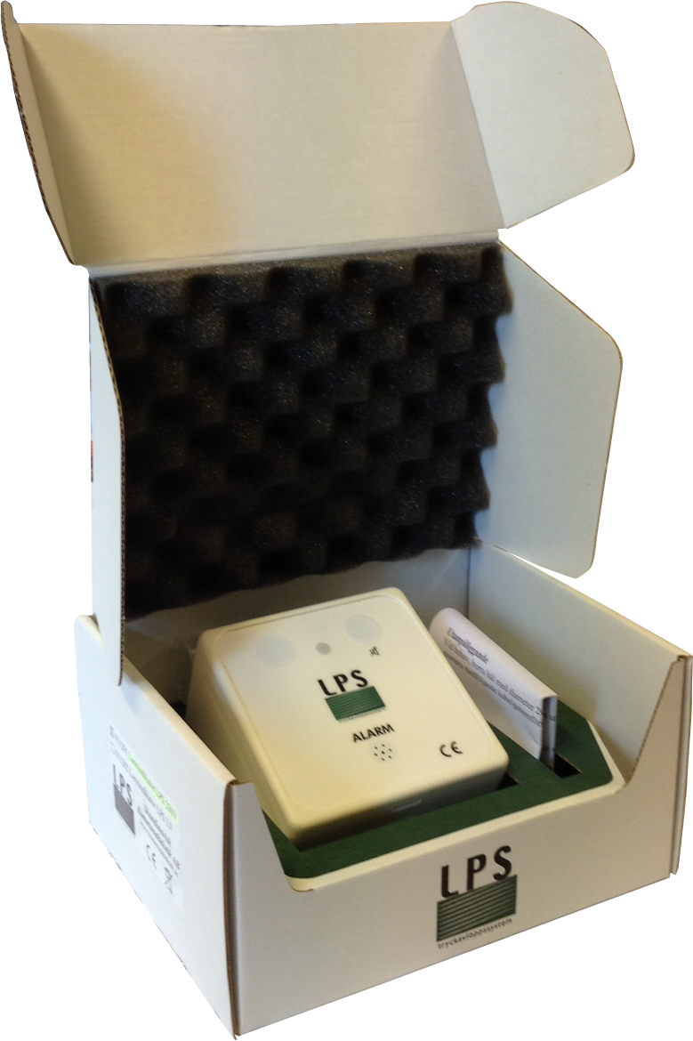
Systemkomponenter
LPS Backventil
LPS Larmindikator

Slide 13
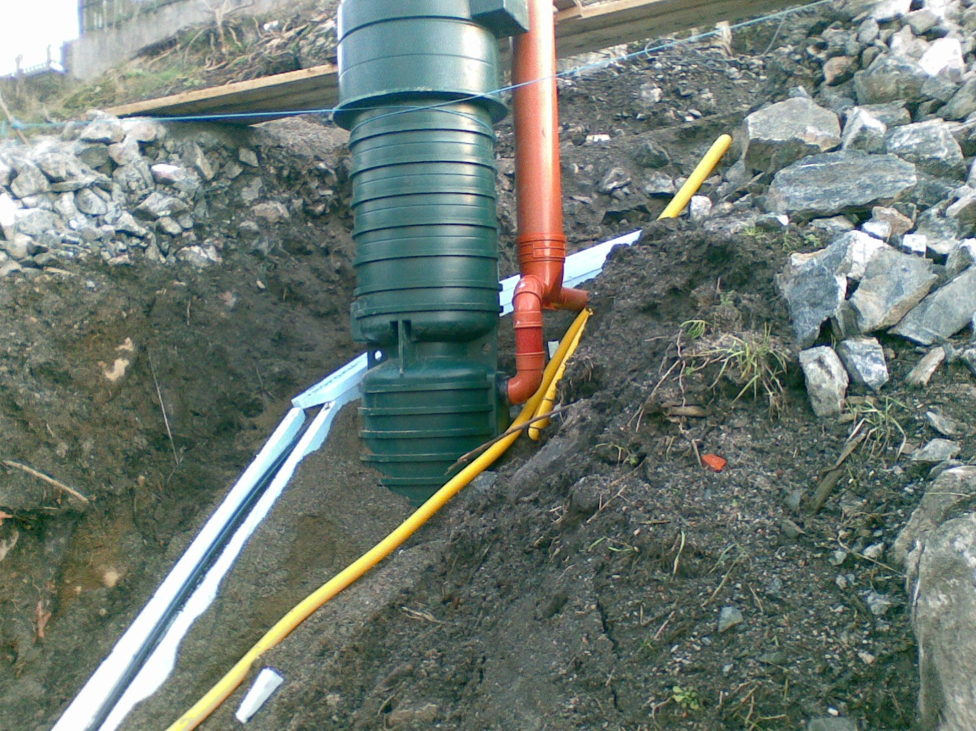
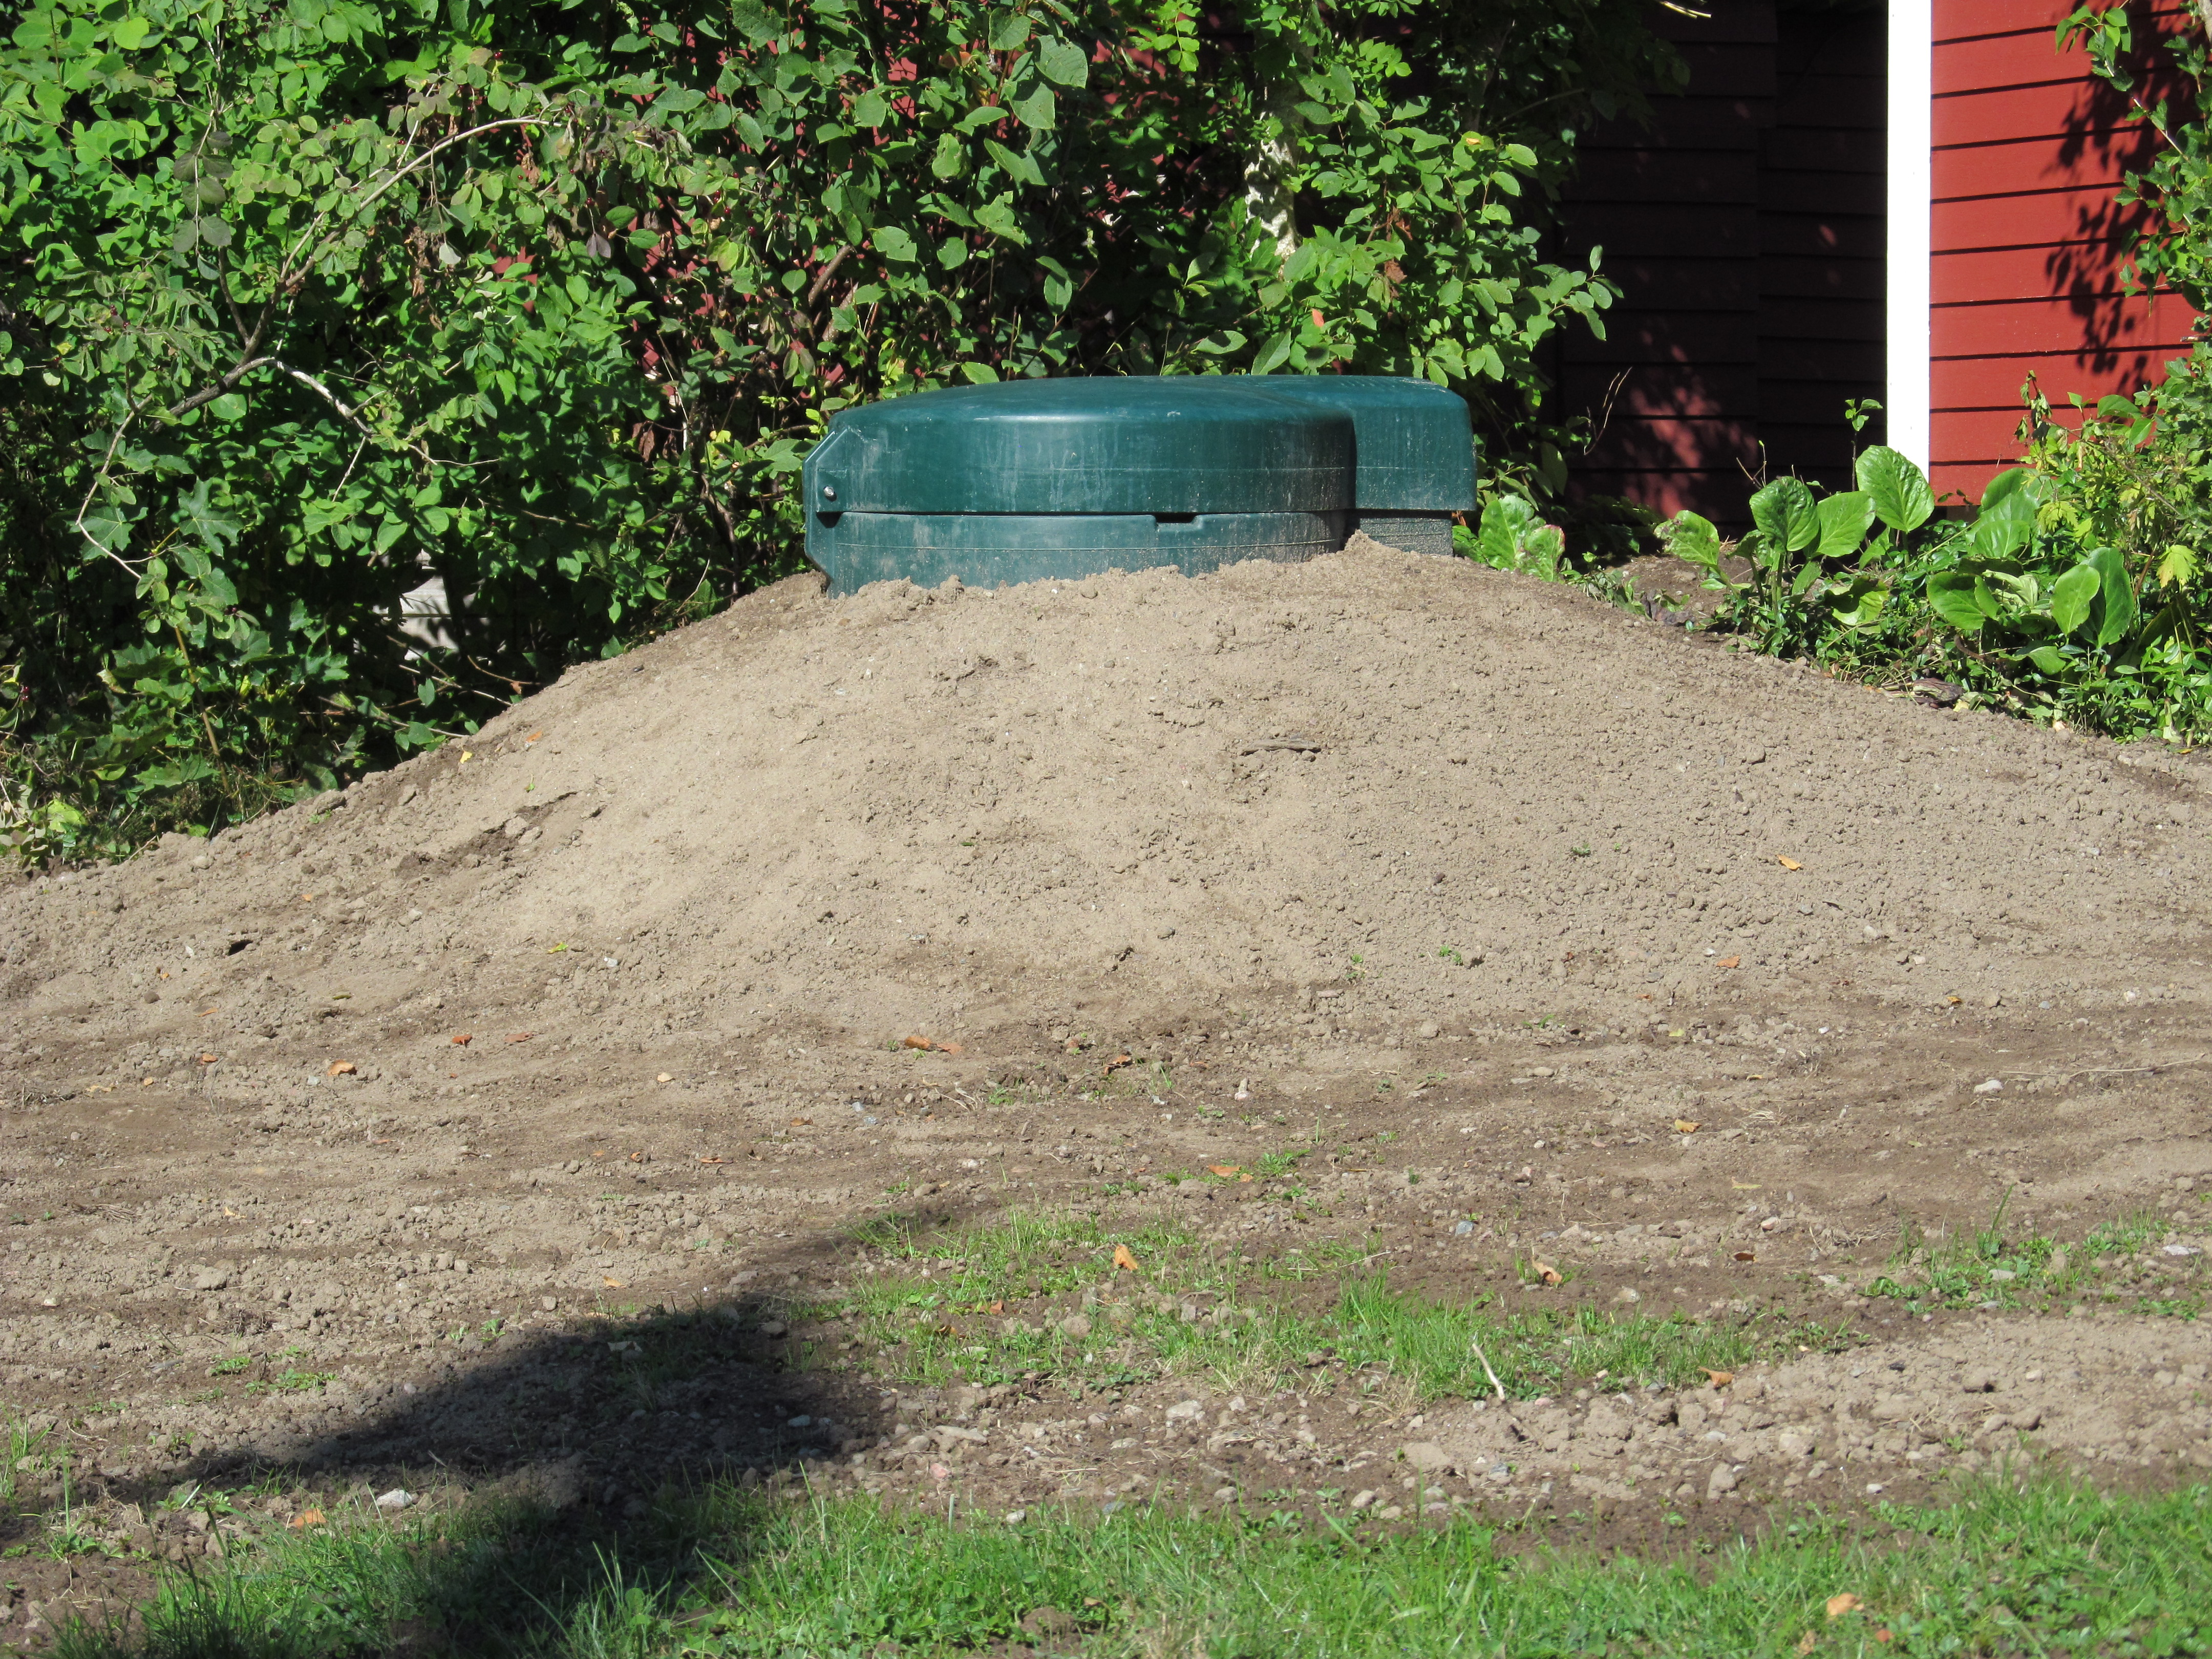
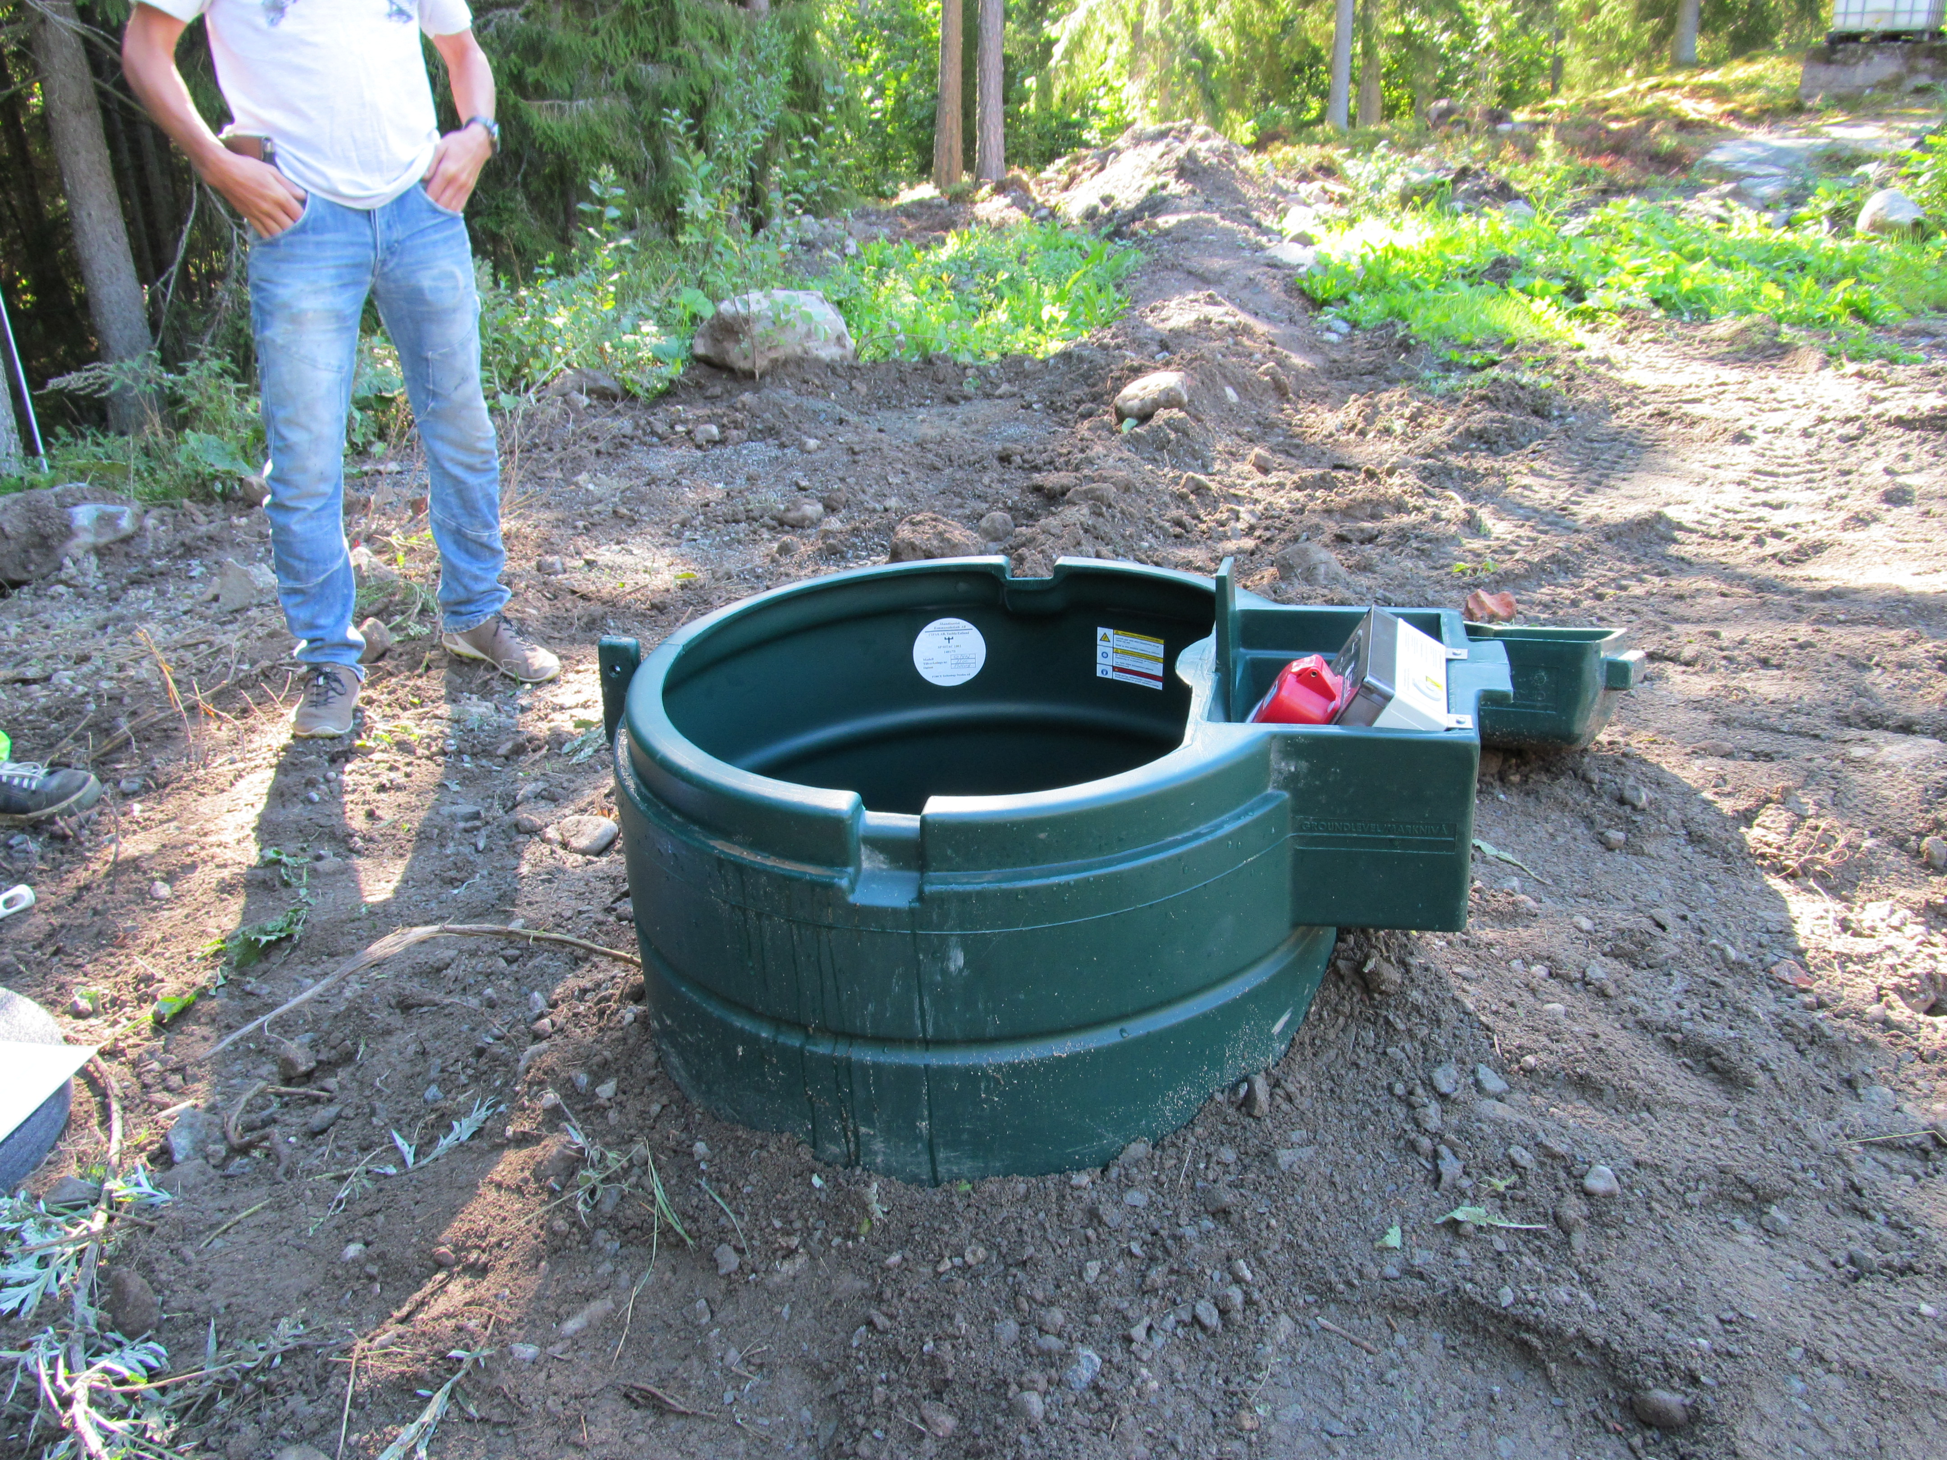
Installation av LPS-pumpstation
”not”

Slide 14

http://www.kommunalteknik.se/wp-content/uploads/2014/12/LPS2000E_Monteringsanvisning-villa-och-fritidshus-avloppspumpstation.pdf

Slide 15

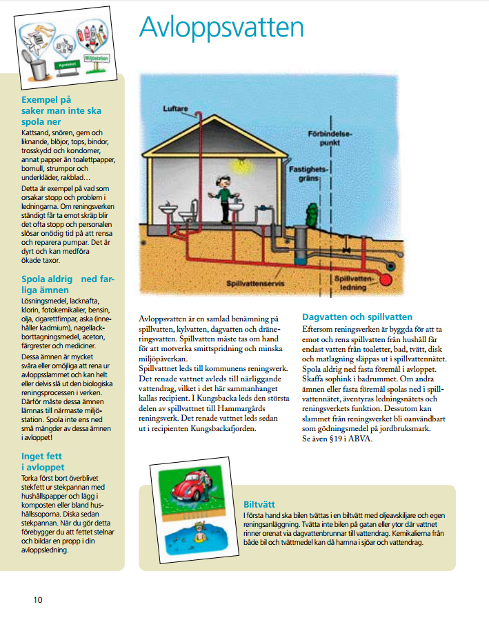
http://

Slide 16
Övriga frågor?

